Slide 1
Téma: ženy jako nástroj sociální kritikyv perské liteartuře

Slide 2
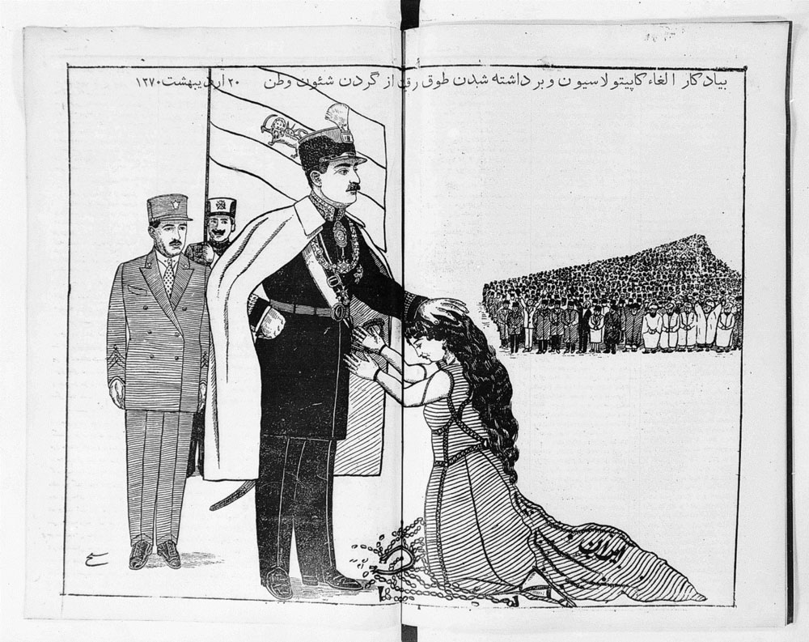
nn

Slide 3
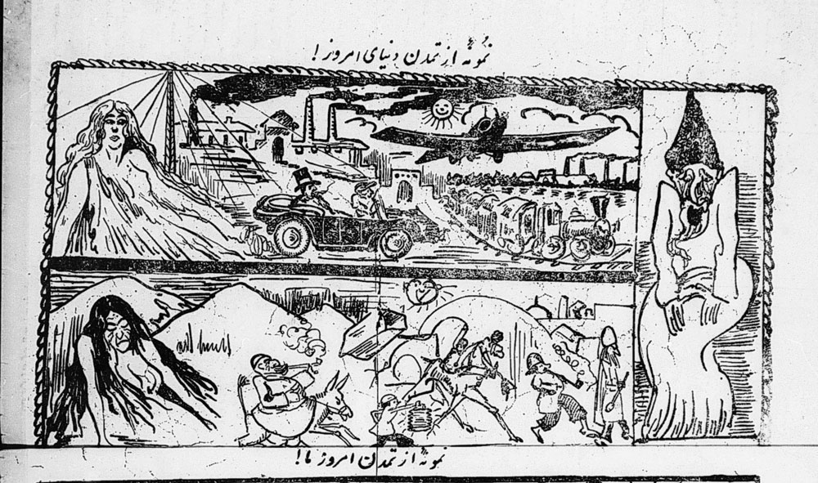

Slide 4
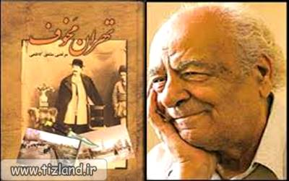
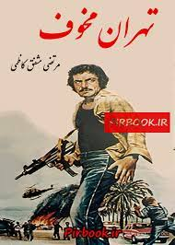
Mortezá Mošfeq Kázemí (1903-1978) مرتضی مشفق کاظمی
تهران مخوف., 1922) - jeden z prvních sociálních per. románů.
volné pokračování: یادگار یک شب1923

Slide 5
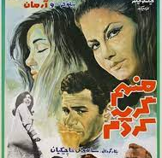
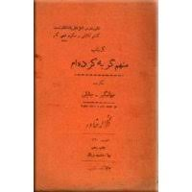
Džahángír Džalílí (1909-38) جلیلی، جهانگیر
(1933) – من هم گریه کرده ام

